Slide 1
医患关系的心身医学意义及其人性化管理
赵旭东
同济大学医学院人文与行为科学教研室
附属上海市东方医院临床心理科
e-mail:zhaoxd@tongji.edu.cn

Slide 2
一、引 言：医患关系的医学后果

Slide 3
医患关系史上最差，原因何在？
1. 体制性因素。
看病贵——医患关系沦为消费关系，医生却没有赚到钱，代人受过！
看病难——资源匮乏、配置不公平；医生后代、好学生不学医，好医生太少！
看病差——体制性职业倦怠，医患沟通肤浅、缺乏互相尊重和信任！
2. 专业技术因素
单纯生物学模式——人性物质化！普遍歧视、忽略精神科；临床人员不会与心理偏异者打交道！
医学教育功利化——医生工匠化、科学家化，没文化！
医院管理工商化——医务劳动蓝领化、数量化、流水线化、非人性化！

Slide 4
忽视患者心理问题的后果
费用增加
大量“医疗资源的高使用者” 医保省钱，尽量压低技术价格
医患关系
“安慰剂效应”——医生话语的治疗效用
医疗质量
“惊吓剂作用”——医疗信息医源性损害
医疗安全
攻击行为、自杀、
意外差错事故

Slide 5
医务人员心理行为因素对医疗安全的影响：
国际医院评审联合委员会（JCI）对意外事件根本原因的分析
1995.1.- 2006.12.数据库记录的4064件意外事件中：
1. 手术部位错误 531
2. 住院患者自杀 520
3. 手术/术后并发症 488
4. 给药错误 385
5. 延误治疗致死 302
6. 坠床 224
7. 骚扰/强奸/杀人 138
8. 围产期死亡/伤害 125
9. 输液反应 94
10. 感染相关事件 85
11. 逃走后死亡 72
12. 火灾 66
13. 麻醉相关事件 67
14. 异物残留 51
15. 其它 763
(P. Van Ostenberg, 2007, Hangzhou)

Slide 6
根本原因：1995－2004年2966件所有类型意外事件中各种根本原因的大致百分比
沟通： 66％
引导、培训： 58％
对患者评估： 42％
员工配置： 22％
可用信息： 20％
资质、能力： 20％
规范遵从性： 19％
环境安全： 17％
领导： 12％
医护连续性： 12％
医护计划： 11％
组织文化： 10％
每个意外事件的
平均根本原因＝3.1

Slide 7
为什么累？什么是国际标准？
Comparison of a 500-Bed Chinese Hospital and International Hospital
Chinese Hospital | Factor | International Hospital
500 | Beds | 500
49,500 | Square Meters Occupied | 93,000
USD 23,250,000 | Cost to Build | USD 218,000,000
USD 70,000,000 | Total Project Costs | USD 350,000,000
700 | Total Employees | 2,000
300 | Physicians | 500
200 | Nurses | 600
200 | Other Staff | 900
1.4 | Employees: Bed | 4.0
No | Board of Directors | Yes
No | Strategic Plan | Yes
No | Annual Budget | Yes
No | Business-trained CEO | Usually
No | CFO | Yes
No | CNO | Usually
Cash Budget Only | Annual Operating Budget | Yes
No | Cost Centers | Yes
No | Cost Center Budgets | Yes
No | Capital Budget | Yes
No | Record Depreciation | Yes
<1 day | Accounts Receivable | 58 days
No | Full Financial Statements | Yes
17.5 days | Length of Stay | 4.5 days
3:1 | Clinic Visits: Inpatient Day | 17:1
63% | Occupancy Rate | 68%

Slide 8
呼唤现代医学服务
以人为中心，推行真正的“生物-心理-社会”医学模式。
尽早、大力升级现有的“低水平、广覆盖医疗卫生保障体系”，医生精英化、服务精致化，让医务人员生活体面、心态从容、境界高尚、心无旁骛，愿意好好说话、诚心交流。
科学与人文均衡，还患者生命以尊严与温情。
建立对医患双方均合理的经济机制，建立非商业化的医患关系。

Slide 9
二、人际沟通的心理学

Slide 10
1. 患者期望的医生像什么样？
患者带着期望来，对医生、护士已经有“先入之见、先占观念”。
沟通中产生投射、移情反应，不停地验证、调整期待。
不协调、强烈反差造成困惑、紧张、挫折或愤怒。
高效的“情感逻辑”——人脸识别的要素：
攻击性 支配性 自信 吸引力 信任感

Slide 11
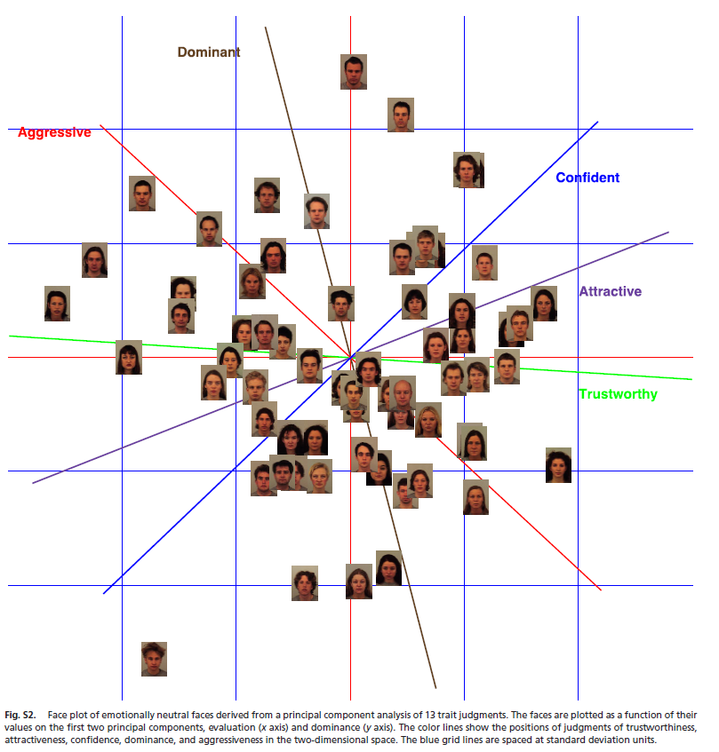
支配
攻击性
信心
吸引力
信任
Nikolaas N. Oosterhof and Alexander Todorov. The functional basis of face evaluation *PNAS August 12, 2008 vol. 105 no. 32 11087–11092

Slide 12
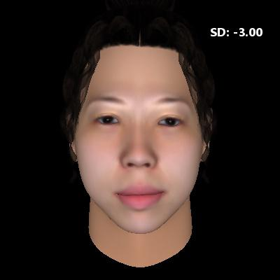
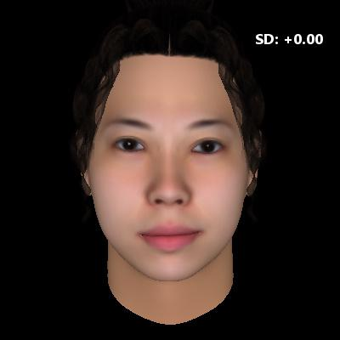
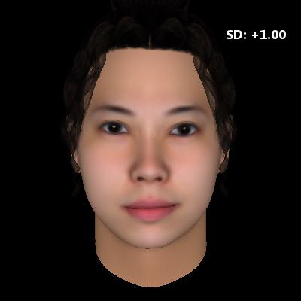
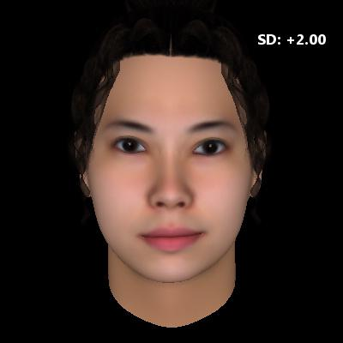
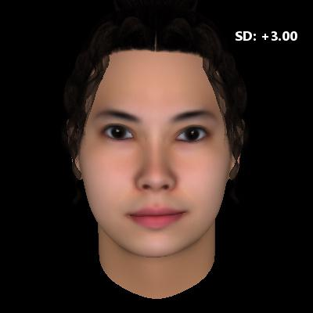


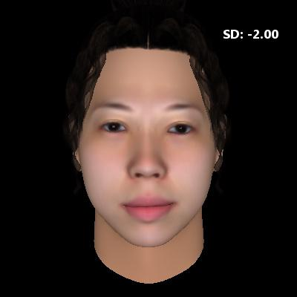
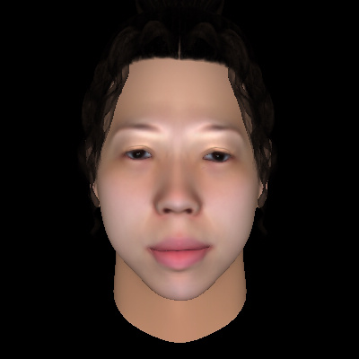
“第一眼印象”只需半秒钟！

Slide 13
人们自动地使用多种因素评估面部的神态、表情，以此预测重要的社会性后果，如选举成功率、判决结果。
计算机建模发现，信任与支配两个维度足以描述人脸评估时的主要判断依据。
“信任”评估的表情、信号特征，提示应该接近还是回避另一个人的；
“支配”评估的特征，敏感反映体质强弱的信息。
人脸识别是一种适应机制，用于推断别人有害的意图、施害的能力，是一种快速但不一定准确的判断。

Slide 14
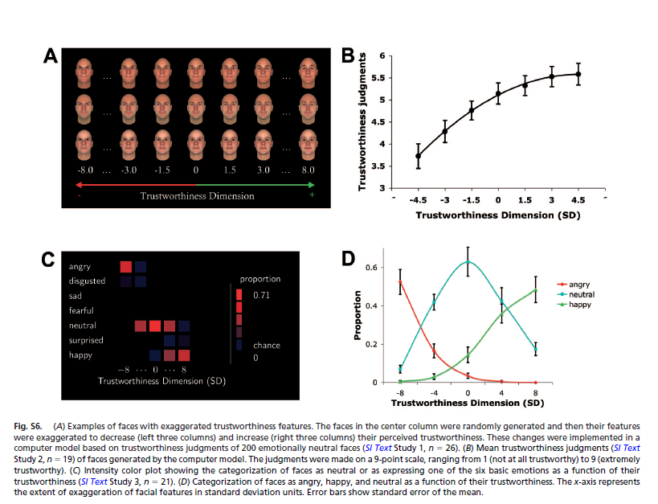
恼怒、愤懑面容让人不信任，愉快神态增加信任。
医生若是不该笑、笑不出来，也最好保持中性表情。
Nikolaas N. Oosterhof and Alexander Todorov. The functional basis of face evaluation
*PNAS August 12, 2008 vol. 105 no. 32 11087–11092

Slide 15
2.沟通的语用学原理：
（1）“不可能不交流”：所有行为都是交流。拒绝、回避交流就是糟糕的交流。
（2）交流在两个层面同时发生：关系是理解语义的基础，是规定内容的“元交流”。
甲方 乙方
关系不好，好话会刺耳，好心当作驴肝肺。言不由衷。
（3）表达出来的信息总是被听者“断句、打标点”，断章取义。
说者无意，听者有心。公说公有理，婆说婆有理。
（4）数码交流与模拟交流：人类数码语言高度复杂，逻辑严密，但是在关系层面缺乏合适的语义；模拟语言语义丰富，却在对关系的本质进行不含糊的定义时缺乏合适的语法。
西医的语言高度精确、逻辑，中医更多使用象征性、模拟性的语言。
（5）对称与互补原则：所有交流互动要么是互补的，要么就是对称的，根据双方关系是基于平等还是差异而定。
内 容
关 系

Slide 16
Gregory Bateson 的观点，
以及阴阳学说
人际关系的最基本形式
对称
互补

Slide 17
3.人际互动关系的基本模式
“人是环境的产物”：系统中的人际交流不可能直接操纵；所有参与者的共同作用，构成系统中每个个体的生活条件（系统现实）。
不一样的关系学：
打击敌人、对手 — 权谋、战略、战术，重在置人于死地。——零和游戏。
利用别人 — 中国人的关系学，重在交换利益、权力、权利。——小范围内双赢、多赢，大系统内可能全输。
帮助别人 — 心理动力学、人际系统动力学。
——争取多赢、双赢。

Slide 18
人际影响（间接操纵）的基本形式：
威逼： “要钱还是要命？” 强权、强盗与弱者间的关系现实。以避害心理为前提，强制形成共识。必须按规定规则行事。
利诱：以追求快感、驱利心理为动力进行“收买”，形成共识。
共情、理解：平等互动形成共识性现实。痛苦、死亡置之度外，权力工具失效。 “甘地精神”。
信仰:信徒赋予首领确定共识内容的权力。失去这种共识，就产生信仰、信任危机。
利用预先给定的，
由硬性（生物性）
现实所决定的规则）
利用后天形成的，
由软性（社会性）
现实所决定的规则）

Slide 19
矛盾、冲突和战争的基本模式（F.B.Simon）
支持 （形成共识） | 既支持又反对 （有保留的共识）
既不支持也不反对 （不表态） | 反对 （拒绝共识）
强冲突
弱冲突

Slide 20
4.博弈论的应用实例
当前糟糕的医患关系，可以用共识缺乏及权力结构、权力斗争来解释：忽略互动关系中的交互性、互惠性，错用软性、硬性现实，进行一厢情愿式的直接操纵，增加冲突、失败的机会。
启示：
医患关系的本质是冷酷的，不可能像亲情关系。但可以搞得温情而明智些。
不仅与患者，还要与其家庭建立合作关系，提供足够的“游戏空间” 。
改善医患关系并不一定要改变人，而是以改变机制、关系模式、“游戏规则” 为目的。——事半功倍！
反思、重建权力观——不要以天使，更不要以神医、大师自居。

Slide 21
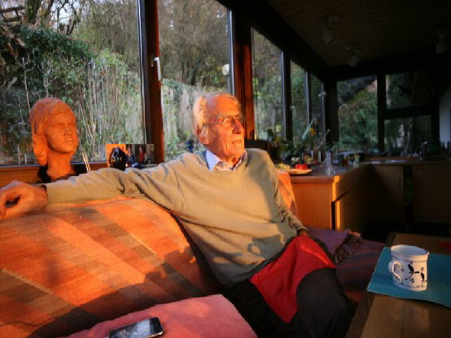
虽然舆论与自己的感知、情绪不一致，还是要提倡：
（1）谦卑、宽容，慎用、善用权力与权威；
（2）摈弃“技术至上”观念，不要“包打天下”；
（3）群体层面争取改变“弱势”地位，具体的医患沟通中不要有自卑、敌对心态——在自我认同上不要分裂。
海尔姆·史第尔林（Helm Stierlin）：历史上医生最有权力的时候，就是他们受到暴力攻击最多的时候。
何慕陶：病人打人有病理的原因，但有时是好了快出院的时候打人，而且有的人容易挨打。
毛主席语录：哪里有压迫，哪里就有反抗。

Slide 22
（4）把病人当人
不能把病人当“坏掉的机器”，不能把病人当“敌人”。
——不要与患者的期待、自尊对立！
不需要把病人当“亲人”，不要当病人的父亲、母亲！因为道德虽高尚，伦理却越界。——避免道德与伦理的分裂！
生物学上可以把病人当“异常人”，但心理、社会层面当“平常人”（Irren ist menschlich）。
——弥合生物学与心理-社会-人文的分裂！
“天使”们的“衣食父母”，不是案板上的肉。
——弥合职业优越感与经济依赖之间的分裂！

Slide 23
三、医患关系危机与不依从性

Slide 24
1.医患关系 = 治疗关系
（Therapeutic relation）
治疗过程发生于医生与患者之间，用自己整个的自我及其社会文化背景进行互动的关系情境中。
患者如何与医务人员建立关系，是医生理解患者现有心理问题的一把钥匙；
医生如何与患者建立关系，是制造治疗性变化的关键。“关系就是生产力”
“用心, 正念”（mindfulness）最重要
有自我意识，觉察自身及别人的理想、价值、力量及其偏颇或局限性，不带判断、平和地感悟、关注、接纳、尊重情感生活的意义。
共情、同理心（empathy）
医患双方设身处地、感同身受，进行“投入的理解”。

Slide 25
由于生活经验、学医动机和教育训练的影响，每一个医生都会有一种相对稳定的治疗关系观念。
不能僵化、固守。注意与对方立场的差异！
注意医生角色的变迁：
传统助人者居高临下，发挥施舍、教化功能，甚至法官式的审判角色；
重视个人价值的现代西方医生，较中国的治疗师更加重视平等对待咨客，更少采取居高临下的权威态势。
高科技、IT技术、经济和消费行为对医患关系也有显著影响。
新思考：时下医患关系的主导风格是什么？

Slide 26
情感距离：角色与期望
客观的“教练”；
治疗师会接受到许多“邀请”，诱惑或迫使其采取其它的角色并进入相应的关系。
消费者
求助者
观光客
疏远的“专家”
支持、保护的“慈母”；
我们的正念、共情或同理心从何而来？
患者为何这样与我们打交道呢？

Slide 27
2.医患关系的心理动力观：几个概念
移情——患者无意识、自动地将过去对其他重要关系人产生的情感迁移到当前的治疗师身上。
反移情——医生把过去产生的无意识冲突放到患者身上。
心理学头脑——患者要能够对其行为的潜意识意义进行抽象的和象征性的思考；倾向于向内寻找对于发生了的事情的解释，而不是外化责任；还能够进行类比思维，把发生在外界的关系里的事与移情关系的发展挂起钩来。医生更需要心理学头脑！
童年经历与安全感、人际信任

Slide 28
3. 依从性：病人对医嘱的遵从程度
在“挑剔的消费者年代”，不可能再简单地期望病人“听话、顺从”，而是要主动澄清病人的疑惑，使之在信服的基础上作出“知情选择”（informed choice）。
本人课题组2010年的发现：躯体医学各科的医生往往过高估计病人依从性。但是，医生诊治患者后即时感知到的依从性，低于患者自己所做的评价，甚至恰恰相反——越自负的医生，得到的患者评价越低。

Slide 29
影响依从性的因素：
A。满足病人对于解释的需要：
  至少80%的病人对解释信息有高度期待，但60%的病人并不表达这种期待，或者实际上自己也没有主动努力获取信息。
  因此，30%的病人未能满足信息需要而离开医院。只有约50％的病人真正知道诊断，30%多一点的病人知道治疗措施。
  病情越重，越不知情。在得到很好指导的病人中，依从率为52%；缺乏指导的病人中，依从率只有29%。

Slide 30
B。医生与病人 “健康信念模式” 之间的互动
是否认识到病情的严重性？
是否对治疗措施的正面作用有足够乐观的判断？
是否在期望正面收获时对费用和副作用能够耐受？
治疗者及其团队、机构是否给人一种有能力、热情投入的形象，并且使具体的每一位病人领悟治疗建议？
二者的“疾病理论”是否一致？（不要对患者的健康信念、对传统医学或其它文化内容表示轻蔑；不要贬损其他医生的诊疗举措。）
不一致性是否得到澄清、沟通、“谈判”？
是否对推荐、建议的方法取得一致？

Slide 31
C。情绪、态度的屏障：
  恐惧、忧虑、困惑、先入之见等等是否得到发现、处理、认真对待（表现助人者的同情心、共理心，等等）
D。病人及其家属自主选择的程度：
“是我（们）觉得有必要住院”，而不是被忽悠来的，更不是被逼无奈。

Slide 32
四、对医院管理的启示

Slide 33
“以人为本”管理逻辑
医疗服务以病人为中心
病人的安全、满意体验系于健康的医务人员。
倦怠的医务人员是危险而无辜的肇事者。
所以，医院管理以医务人员为中心
人力资源管理以保护生产力为中心
医疗生产力的维护和再生产以维护心身健康为中心
关注同事，就是关注病患！

Slide 34
首先，助人者也需要帮助。管理者应该理解助人者职业的特殊性，实施人性化管理，将医生、护士作为“内部顾客”提供保护性、发展性服务；
第二，管理者应该改进激励机制，引入新的工作制度、模式，减少或祛除结构性、体制性的有害因素；
第三，定期安排休假、体检和心理咨询指导，组织压力管理培训，帮助护士丰富其内外资源；
第四，设置专职人员，组织开展督导、自我体验、小组学习等活动。

Slide 35
让医生放下包袱、开心起来！
例子：
香港医管局设专职的心理学家，负责医疗机构工作人员的心理保健、危机干预。
中德班：学员自我体验。
Ballint 小组：协和医院、中山医院、同济医院。。。
医院文化、管理制度：文秘/助理制度；带薪休假；定期体检；心理宣泄/辅导；等级制度与民主氛围；评估、激励、晋升、流动；文化、体育活动……...

Slide 36
昆明医科大学第一附属医院急诊科案例
2001年的“3。21”事件
舆论轰炸、行政压力
管理诊断——集体性倦怠
整改举措：
顶住压力，不整人！
换血、补血
放电、充电
半年后见效。后来一直是云南省急救医学领头科室

Slide 37
病人需要实实在在的人道。
我做得到，大家肯定也做得到：
仁心仁术助人，真理真心育人，
佳方良药救人，金口玉言悦人。
谢谢！

